Slide 1

TRƯỜNG TIỂU HỌC PHÚC LỢI
TIẾNG VIỆT

Slide 2


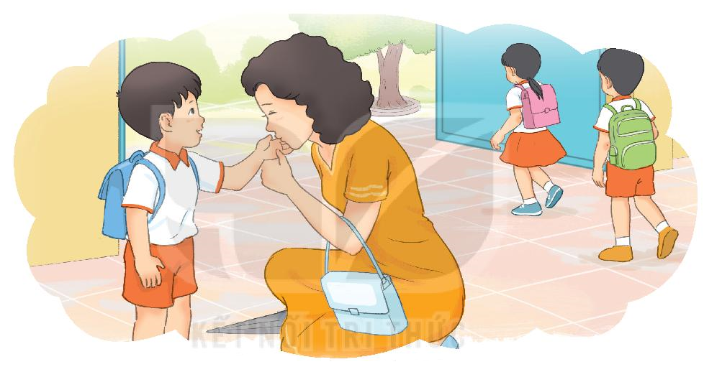








Notes:
Có tiếng vỗ tay

Slide 3




Đọc bài “Hoa yêu thương” và trả lời câu hỏi: Lớp của bạn nhỏ có mấy tổ?
Notes:
Đọc trước – tranh hiện sau

Slide 4
Đọc bài “Hoa yêu thương” và trả lời câu hỏi: Bức tranh bông hoa bốn cánh được đặt tên là gì?

Slide 5
Theo em, có thể đặt tên nào khác cho bức tranh?

Slide 6


CHỦ ĐỀ
3
TIẾT 3

Slide 7
5
Chọn từ ngữ để hoàn thiện câu và viết câu vào vở.
tô vẽ
dòng chữ
hí hoáy
Phương ngắm nhìn nắn nót trên bảng.
(…)

Slide 8

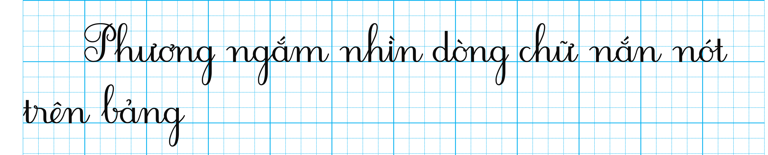

VIẾT

Slide 9
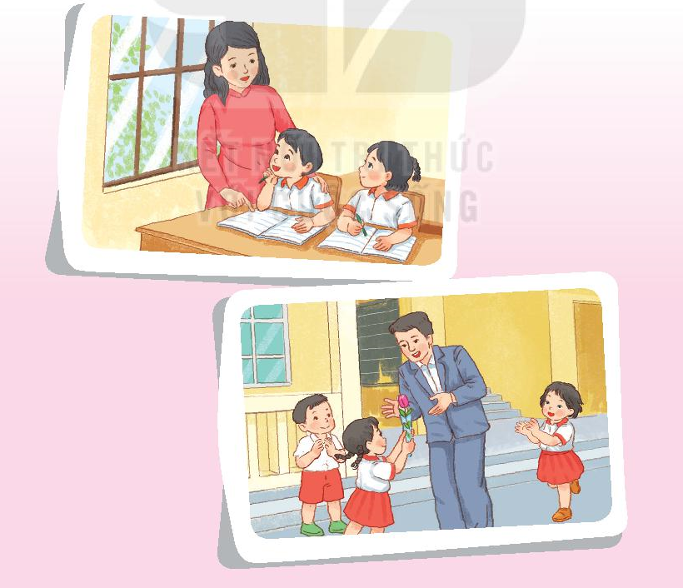
6
Quan sát tranh và dùng từ ngữ trong khung để nói theo tranh
âu yếm
chúc mừng

Slide 10
6
TRANH 1
âu yếm
Notes:
Cô giáo âu yếm hướng dẫn em làm bài tập.

Slide 11
6
TRANH 2
chúc mừng
Notes:
Cả lớp hân hoan chúc mừng thầy nhân ngày nhà giáo Việt Nam.

Slide 12
CHỦ ĐỀ
3
TIẾT 4

Slide 13

7
NGHE VIẾT
Các bạn đều thích bức tranh bông hoa bốn cánh. Bức tranh được treo ở góc sáng tạo của lớp.

Slide 14
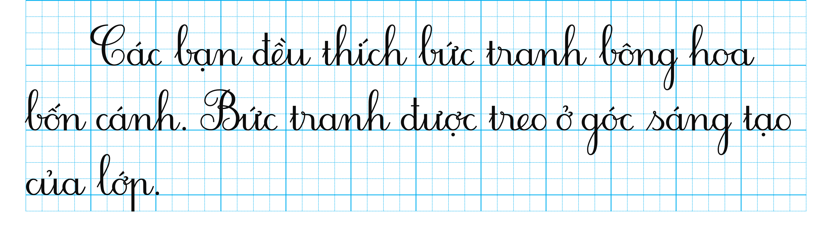
7
NGHE VIẾT

Slide 15

8
Chọn chữ phù hợp thay cho bông hoa
a. n hay l ?
n
ắn nót
n
ánh ắng
im ặng
l

Slide 16
8
Chọn chữ phù hợp thay cho bông hoa
b. g hay gh ?
i chép
g
gh
ần gũi
gọn àng
g

Slide 17
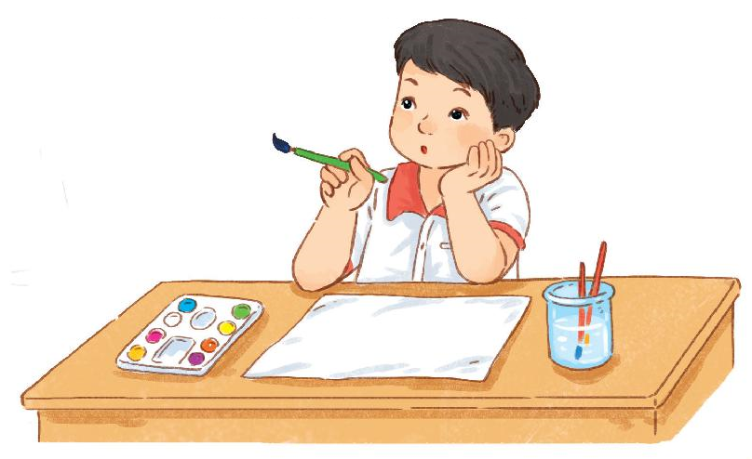
9
Vẽ một bức tranh về lớp em ( lớp học, thầy cô, bạn bè) và đặt tên cho bức tranh em vẽ.

Slide 18
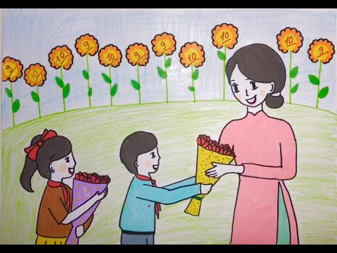

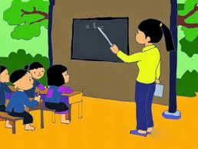
9
Vẽ một bức tranh về lớp em ( lớp học, thầy cô, bạn bè) và đặt tên cho bức tranh em vẽ.

Slide 19
